Slide 1

PHÒNG GIÁO DỤC VÀ ĐÀO TẠO ………….
TRƯỜNG TRUNG HỌC CƠ SỞ ………………
MÔN TOÁN LỚP 8 (CÁNH DIỀU )

Slide 2
1. Giáo viên
SGK, kế hoạch bài dạy, thước thẳng, bảng phụ máy tính, máy chiếu.
2. Học sinh
SGK
Bài tập về nhà
Dụng cụ học tập

Slide 3











Slide 4

Hình thành kiến thức
Mở đầu
Luyện tập
Vận dụng
CÁC HOẠT ĐỘNG

Slide 5
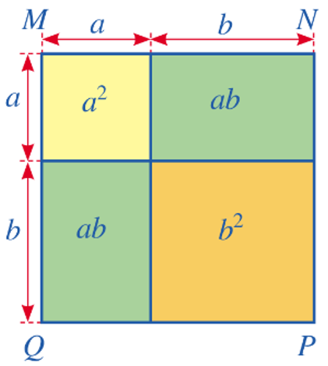

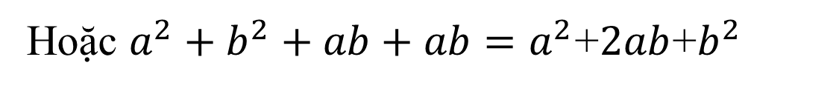
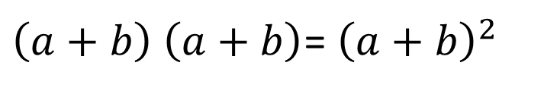
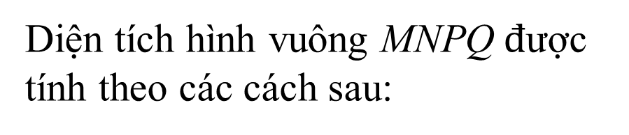
HOẠT ĐỘNG
Mở đầu
Hình 4
Diện tích hình vuông MNPQ$đ$ược tính theo các cách sau:
Diện tích hình vuông MNPQ (Hình 4) được tính theo những cách nào?
$\left(a+b\right)$ $\left(a+b\right)$= ${\left(a+b\right)}^{2}$
Hoặc $a^{2}+b^{2}+ab+ab=a^{2}$+$2ab$+$b^{2}$

Slide 6

CHƯƠNG I
ĐA THỨC NHIỀU BIẾN
BÀI 3
HẰNG ĐẲNG THỨC ĐÁNG NHỚ
(Tiết ….)

Slide 7
Mục tiêu.
1. Kiến thức
- Nhận biết được các khái niệm: đồng nhất thức, hằng đẳng thức.
- Mô tả được các hằng đẳng thức: bình phương của tổng và hiệu; hiệu hai bình phương; lập phương của tổng và hiệu; tổng và hiệu hai lập phương.
- Vận dụng được các hằng đẳng thức để phân tích đa thức thành nhân tử ở dạng: vận dụng trực tiếp hằng đẳng thức; vận dụng hằng đẳng thức thông qua nhóm hạng tử và đặt nhân tử chung.

Slide 8
Mục tiêu.
2. Năng lực
* Năng lực chung: Năng lực tự chủ và tự học, năng lực giao tiếp và hợp tác, năng lực giải quyết vấn đề và sáng tạo.
* Năng lực đặc thù:
Năng lực tư duy và lập luận toán học, năng lực giải quyết vấn đề toán học, năng lực giao tiếp toán học, năng lực sử dụng công cụ, phương tiện học toán.
3. Phẩm chất
Chăm chỉ, trung thực, trách nhiệm

Slide 9
HOẠT ĐỘNG
Hình thành kiến thức

Slide 10


I. HẰNG ĐẲNG THỨC
a) Hoạt động 1:
Xét hai biểu thức P = 2(x+y) và Q = 2x+2y
Tính giá trị của biểu thức P và Q trong mỗi trường hợp sau
Tại x = 1;y = -1
Tại x = 2;y = -3
Giải: a) Tại x = 1;y = -1 thì :
P = 2[1+(-1)]= 2.0 = 0
Q = 2.1+2.(-1)= 2+(-2) = 0
b) Tại x = 2;y = -3 thì :
P = 2[2+(-3)]= 2.(-1) = -2
Q = 2.2+2.(-3)= 4+(-6) = -2

Slide 11

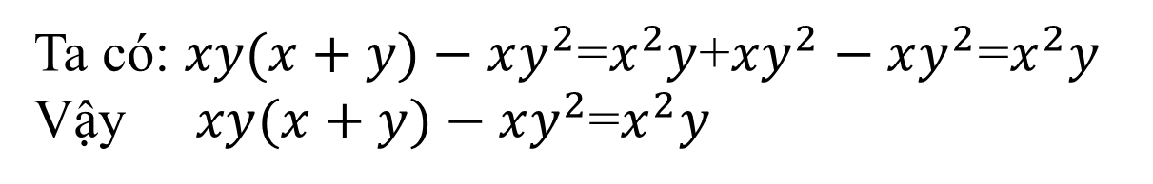
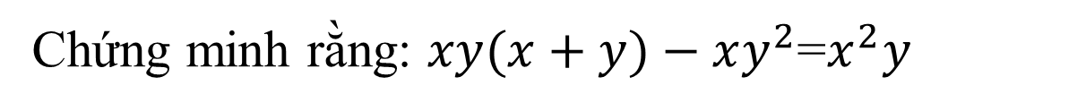
I. HẰNG ĐẲNG THỨC
b) Khái niệm:
Nếu hai biểu thức P và Q nhận giá trị như nhau với mọi giá trị của biến thì ta nói P=Q là một đồng nhất thức hay là một hằng đẳng thức
c) Vận dụng:
Ví dụ 1/SGK/18:
Chứng minh rằng: $xy(x+y)−xy^{2}$=$x^{2}y$
Giải:
Ta có: $xy(x+y)−xy^{2}$=$x^{2}y$+$xy^{2}−xy^{2}$=$x^{2}y$
Vậy $xy(x+y)−xy^{2}$=$x^{2}y$
Luyện tập 1/SGK/18:
Chứng minh rằng: $x(xy^{2}+y)−y(x^{2}y+x)=0$
Giải:
Ta có:
$$x\left(xy^{2}+y\right)−y\left(x^{2}y+x\right)=x^{2}y^{2}+xy−x^{2}y^{2}−xy=0$$

Slide 12


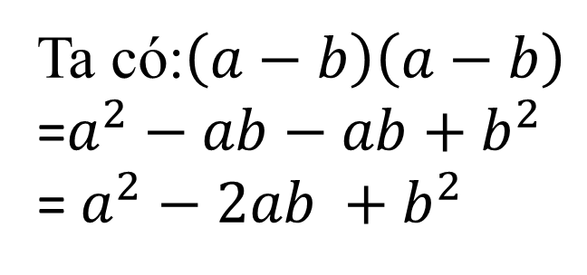
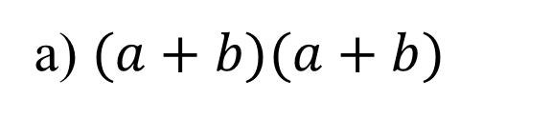
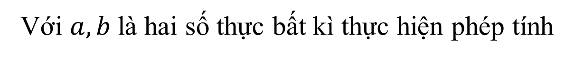
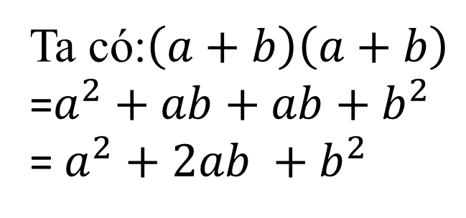
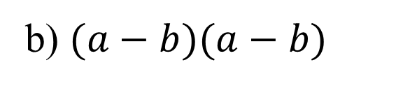
II. HẰNG ĐẲNG THỨC ĐÁNG NHỚ
1.Bình phương của một tổng, một hiệu
a) Hoạt động 2:
Với $a, b$là hai số thực bất kì thực hiện phép tính
a) $(a+b)(a+b)$
b) $(a−b)(a−b)$
Giải:
a)
b)
Ta có:$\left(a+b\right)\left(a+b\right)$
=$a^{2}+ab+ab+b^{2}$
= $a^{2}+2ab +b^{2}$
Ta có:$\left(a−b\right)\left(a−b\right)$
=$a^{2}−ab−ab+b^{2}$
= $a^{2}−2ab +b^{2}$

Slide 13


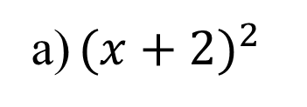


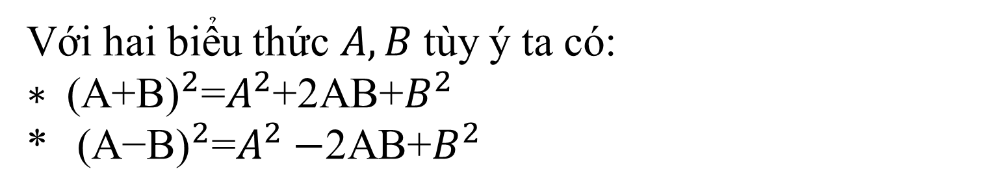

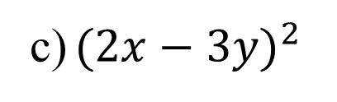


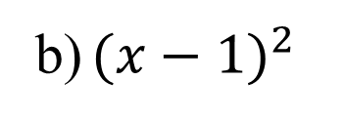


II. HẰNG ĐẲNG THỨC ĐÁNG NHỚ
b) Nhận xét:
Với hai biểu thức $A, B$tùy ý ta có:
$∗ {\text{(}\text{A}\text{+}\text{B}\text{)}}^{2}$=$A^{2}$+2AB+$B^{2}$
* ${ \text{(}\text{A}\text{−}\text{B}\text{)}}^{2}$=$A^{2}−$2AB+$B^{2}$
c) Vận dụng:
Ví dụ 2/SGK/19:
Tính
a) ${(x+2)}^{2}$
b) ${(x−1)}^{2}$
c) ${(2x−3y)}^{2}$
Giải:
Giải:
Giải:
${(x+2)}^{2}$
${(x−1)}^{2}$
${(2x−3y)}^{2}$
$$=x^{2}+2.x.2+2^{2}$$
$$=x^{2}−2.x.1+1^{2}$$
$$={(2x)}^{2}−2.2x.3y+{(3y)}^{2}$$
$$=x^{2}+4x+4$$
$$=x^{2}−2x+1$$
$$={4x}^{2}−12xy+9y^{2}$$

Slide 14




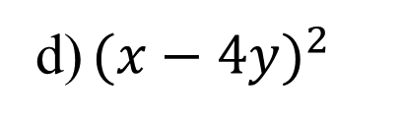
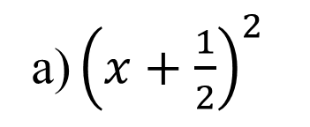


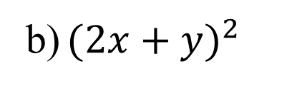
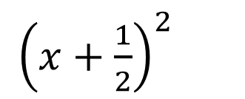

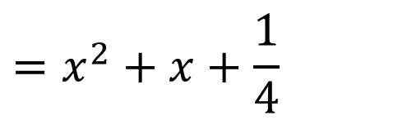
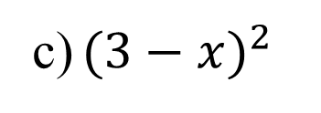

II. HẰNG ĐẲNG THỨC ĐÁNG NHỚ
Luyện tập 2/SGK/19:
Tính
a) ${\left(x+\frac{1}{2}\right)}^{2}$
b) ${(2x+y)}^{2}$
c) ${(3−x)}^{2}$
d) ${(x−4y)}^{2}$
Đáp số
Đáp số
Đáp số
Đáp số
${\left(x+\frac{1}{2}\right)}^{2}$
${(3−x)}^{2}$
${(2x+y)}^{2}$
${(x−4y)}^{2}$
$$={(2x)}^{2}+2.2x.y+y^{2}$$
$=9−6x−$ $x^{2}$
$$=x^{2}−8xy+16y^{2}$$
$$=x^{2}+x+\frac{1}{4}$$
$$={4x}^{2}+4xy+y^{2}$$

Slide 15



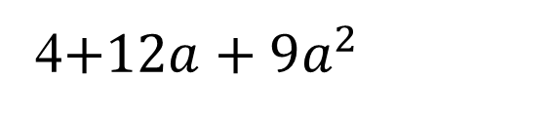

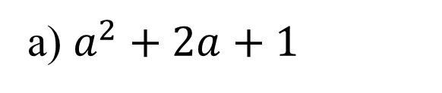
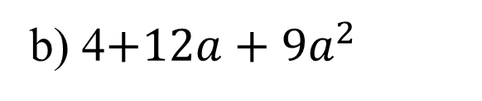


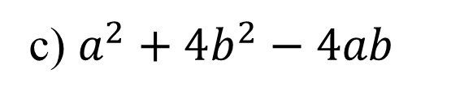



II. HẰNG ĐẲNG THỨC ĐÁNG NHỚ
Ví dụ 3/SGK/19:
Viết mỗi biểu thức sau dưới dạng bình phương của một tổng hoặc một hiệu
a) $a^{2}+2a+1$
b) 4$+12a+9a^{2}$
c) $a^{2}+4b^{2}−4ab$
Giải:
Giải:
Giải:
$a^{2}+2a+1$
$a^{2}+4b^{2}−4ab$
4$+12a+9a^{2}$
$=a^{2}−4ab+4b^{2}$
${=a}^{2}+2.a.1+1^{2}$
${=2}^{2}+2.2.3a+{(3a)}^{2}$
${=a}^{2}−2.a.2b+{(2b)}^{2}$
$${=(a+1)}^{2}$$
$${=(2+3a)}^{2}$$
$${=(a−2b)}^{2}$$

Slide 16

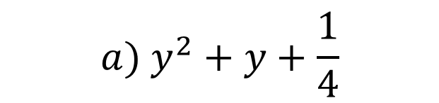



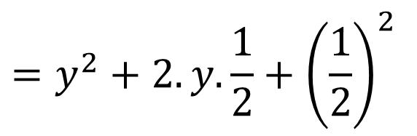



II. HẰNG ĐẲNG THỨC ĐÁNG NHỚ
Luyện tập 3/SGK/19:
Viết mỗi biểu thức sau dưới dạng bình phương của một tổng hoặc một hiệu
$${a) y}^{2}+y+\frac{1}{4}$$
$${b) y}^{2}+49−14y$$
Giải:
Giải:
$$y^{2}+y+\frac{1}{4}$$
$${ y}^{2}+49−14y$$
$${= y}^{2}−14y+49$$
$$=y^{2}+2.y.\frac{1}{2}+{\left(\frac{1}{2}\right)}^{2}$$
$${= y}^{2}−2.y.7+7^{2}$$
$={(y−7)}^{2}$
$$={\left(y+\frac{1}{2}\right)}^{2}$$

Slide 17

HOẠT ĐỘNG
Luyện tập

Slide 18


TRÒ CHƠI HỘP QUÀ BÍ MẬT

Slide 19

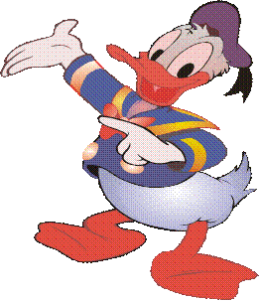
LUẬT CHƠI
Có 4 hộp quà bí mật, mỗi hộp quà có một câu hỏi. Để mở được
các hộp quà đó các em sẽ phải trả lời các câu hỏi tương ứng.
Bạn nào trả lời nhanh và đúng nhất sẽ nhận được phần thưởng
trong mỗi hộp quà!
Còn nếu trả lời sai sẽ nhường cơ hội cho các bạn khác.

Slide 20
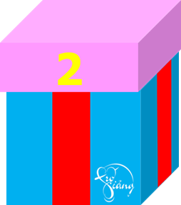
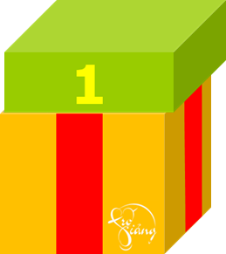

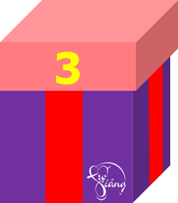
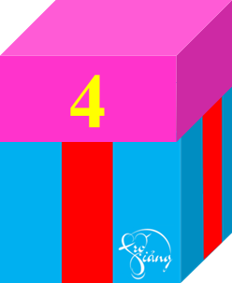
Notes:
Bấm vào nắp hộp quà sẽ mở ra câu hỏi tương ứng nhấp chuột trái sẽ hiện đáp án, bấm vào phần đề bài đáp án sẽ mở xem được quà gì. Bấm mũi tên Trở về sẽ về slide 20. Nhấp chuột trái vào thân hộp, hộp quà sẽ biến mất. Sau khi mở xong 3 hộp quà ấn mũi tên bên phải để đến slide Vận dụng

Slide 21



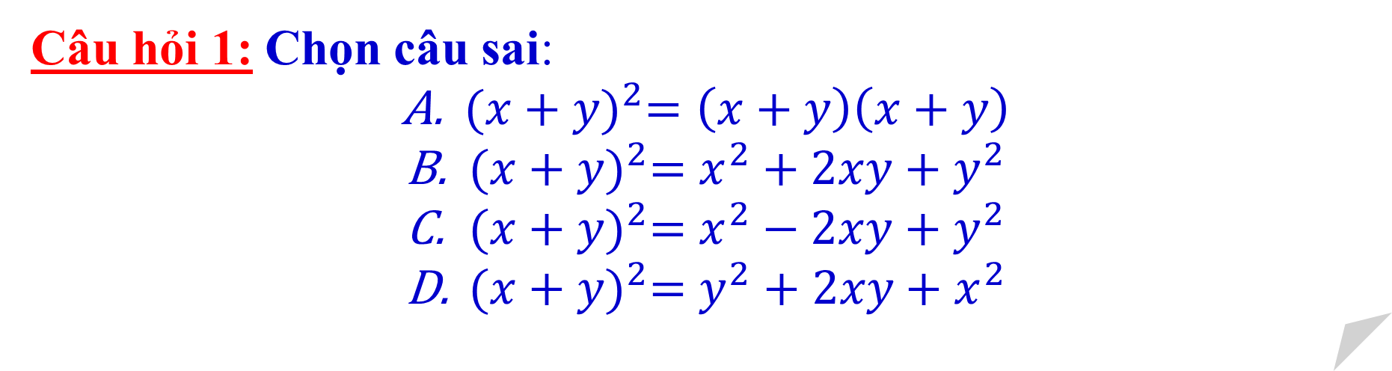
Bạn nhận được 1 phần quà
Câu hỏi 1: Chọn câu sai:
${(x+y)}^{2}=\left(x+y\right)\left(x+y\right)$
${(x+y)}^{2}=$ $x^{2}+2xy+y^{2}$
${(x+y)}^{2}=$ $x^{2}−2xy+y^{2}$
${(x+y)}^{2}=$ $y^{2}+2xy+x^{2}$

Slide 22


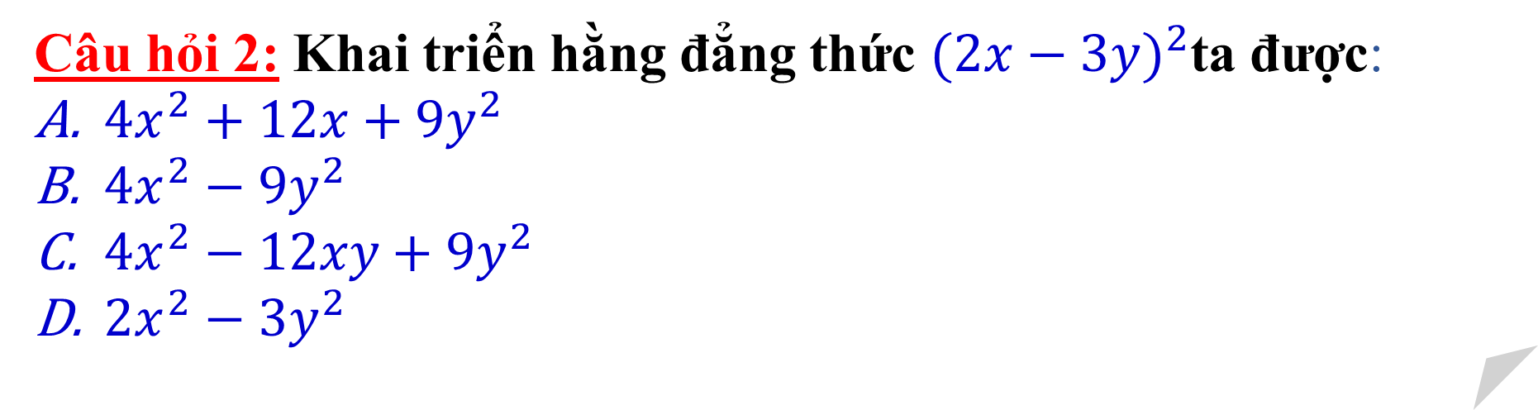
Bạn được 1 tràng vỗ tay của cả lớp
Câu hỏi 2: Khai triển hằng đẳng thức ${(2x−3y)}^{2}$ta được:
${4x}^{2}+12x+9y^{2}$
${4x}^{2}−9y^{2}$
${4x}^{2}−12xy+9y^{2}$
${2x}^{2}−3y^{2}$

Slide 23
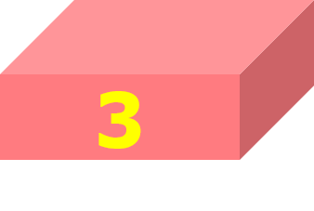

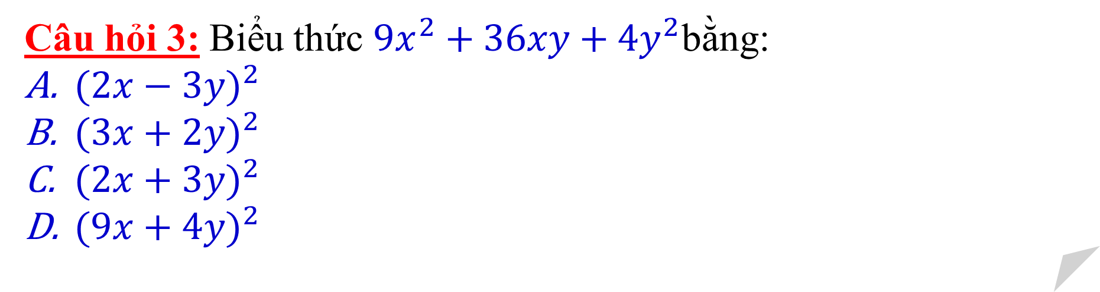
Bạn nhận được 1 điểm 10
Câu hỏi 3: Biểu thức ${9x^{2}+36xy+4y}^{2}$bằng:
${(2x−3y)}^{2}$
${(3x+2y)}^{2}$
${(2x+3y)}^{2}$
${(9x+4y)}^{2}$

Slide 24
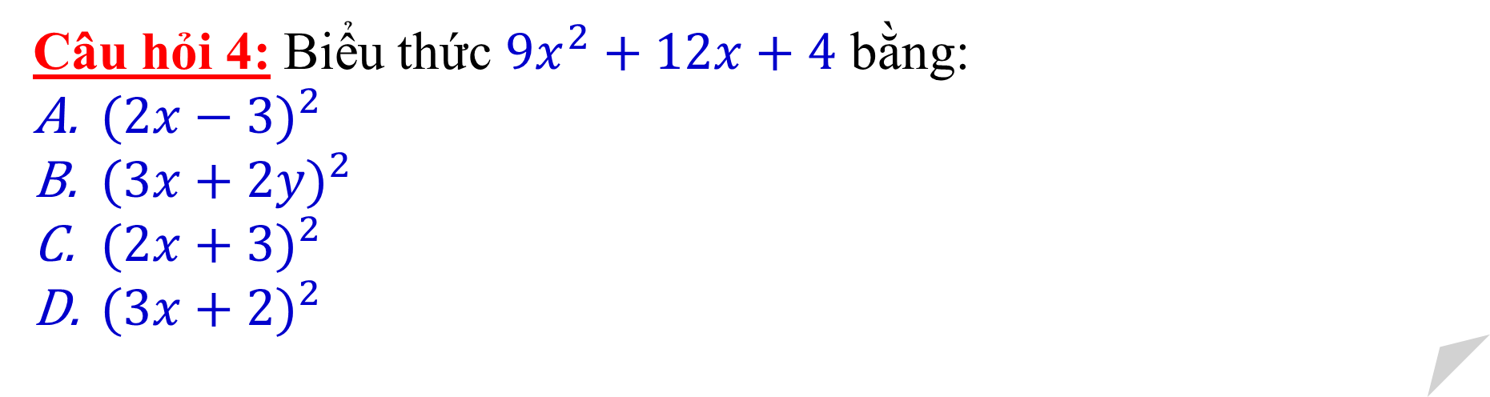
4
Chúc bạn may mắn lần sau
Câu hỏi 4: Biểu thức ${9x}^{2}+12x+4$ bằng:
${(2x−3)}^{2}$
${(3x+2y)}^{2}$
${(2x+3)}^{2}$
${(3x+2)}^{2}$

Slide 25

HOẠT ĐỘNG
VẬN DỤNG

Slide 26



Ví dụ 4/SGK/19:
Tính nhanh ${99}^{2}$
Giải:
$${99}^{2}={\left(100−1\right)}^{2}={100}^{2}−2.100.1+1^{2}=10000−200+1=9801$$
Luyện tập 4/SGK/19:
Tính nhanh ${49}^{2}$
$${49}^{2}={\left(50−1\right)}^{2}={50}^{2}−2.50.1+1^{2}=2500−100+1=2401$$

Slide 27
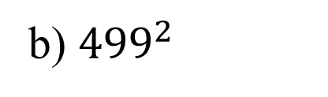
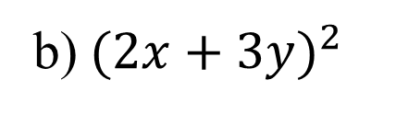
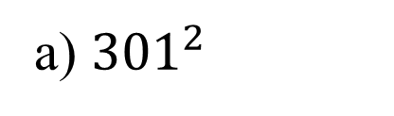
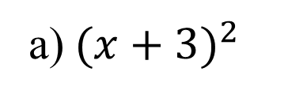
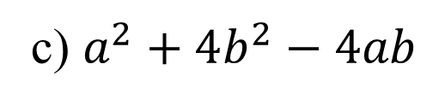
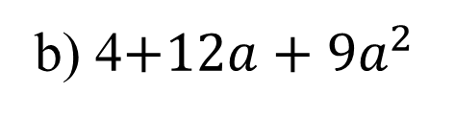
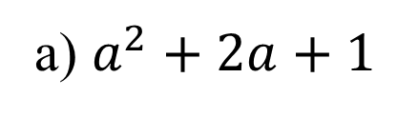
* Bài tập
Câu 1:
Tính:
a)${ (x+3)}^{2}$
b)${ (2x+3y)}^{2}$
Câu 2:
Viết mỗi biểu thức sau dưới dạng bình phương của một tổng hoặc một hiệu
a) $a^{2}+2a+1$
b) 4$+12a+9a^{2}$
c) $a^{2}+4b^{2}−4ab$
Câu 3:
Tính nhanh
a) ${301}^{2}$
b) ${499}^{2}$

Slide 28
HƯỚNG DẪN VỀ NHÀ
- Ghi nhớ các hằng đẳng thức bình phương của một tổng, một hiệu.
- Làm các bài tập trên
- Tìm hiểu trước mục “Hiệu hai bình phương” ; “Lập phương của một tổng, một hiệu’’

